Slide 1


Slide 2






تعيين تلميذ(ة) للإجابة
توجيهات و شرح التعليمات
عرض فيديو
المرور بين الصفوف للمساعدة و تصحيح الإنجازات
عمل في ثنائيات
نهاية الشريط، المرور إلى الشريحة الموالية.

Slide 3

تنظيم حصص الأسبوع الرابع
اليوم 4 -
اليوم1 -
نشاط اعتيادي (10د)
ورشة الكتابة: إنتاج كتابي – الحصة 3 (30د)
ورشة الكتابة : إنتاج كتابي – الحصة4 (30د)
نشاط اعتيادي (10د)
الأساليب (30د)
التحدث . (30د)
اليوم 5 -
اليوم2 -
نشاط اعتيادي (10د)
قراءة : ما بعد القراءة : تقويم المقروء(30د)
ورشة الكتابة : إنتاج كتابي الحصة 5 (30د)
نشاط اعتيادي (10د)
قراءة : ما قبل القراءة: التوقع والتحقق (30 د)
قراءة : أثناء القراءة – الفهم 30 د
اليوم 6 -
اليوم 3 -
نشاط اعتيادي (10د)
مراجعة توليف (شكل وفهم) (40د)
القراءة الاثرائية : الحصة 4 (20د)
1نشاط اعتيادي (10د)
قراءة : أثناء القراءة (30د)
ورشة الكتابة: التراكيب . (30د)
Révision
Lecture offerte

Slide 4






هيكلة حصة اليوم
- 01 انشطة اعتيادية
يومياتي في الكتابة
- 02 ورشة الكتابة – الحصة 3
كتابة نص إخباري – الحصة 3 (المسودة الأولى)
- 03ورشة الكتابة – الحصة 4
كتابة نص إخباري - الحصة 4 ( المسودة الثانية)

Slide 5

عند نهاية الحصة
على الأقل 80% من المتعلمين سيكونون قادرين على:
كتابة فقرة بسيطة لوصف مشهد؛
كتابة نص إخباري؛

Slide 6

افتتاح الحصة
افتتاح الحصة
ترحيب
نشاط اعتيادي : يومياتي في الكتابة

Slide 7

مرحبا بكم ، سنبدأ حصة اللغة العربية.
اختــتام الحــصة
الإنتاج الكتابي - 4
الإنتاج الكتابي- 3
افتتاح الحصة

Slide 8


ضعوا اللوحة على الطاولة ، الكراسة والدفتر والمقلمة في القمطر.
اختــتام الحــصة
الإنتاج الكتابي - 4
الإنتاج الكتابي- 3
افتتاح الحصة

Slide 9
اختــتام الحــصة
الإنتاج الكتابي - 4
الإنتاج الكتابي- 3
افتتاح الحصة
سنشرع في نشاط جديد من يومياتي في الكتابة
يَوْمِيّاتي في ﭐلْكِتابَةِ.

Slide 10
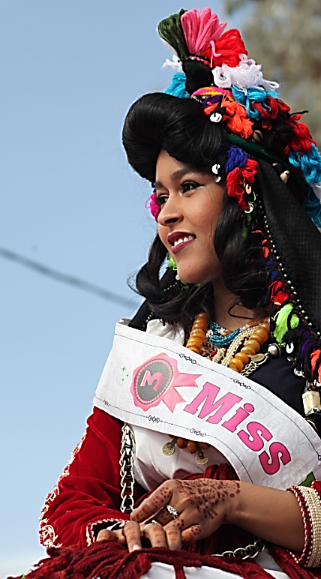
اختــتام الحــصة
الإنتاج الكتابي - 4
الإنتاج الكتابي- 3
افتتاح الحصة
أكتبوا فقرة بسيطة لوصف المشهد التالي. معكم 5 دقائق

Slide 11
اختــتام الحــصة
الإنتاج الكتابي - 4
الإنتاج الكتابي- 3
افتتاح الحصة
من يقرأ انتاجه؟.

Slide 12

الفائزون بنجمة الكتابة هم ...........................................................................
اختـتام الحــصة
الإنتاج الكتابي
الإملاء
افتتاح الحصة
تَحَدّي ٱلْكِتابَةِ

Slide 13
ورشة الكتابة – الحصة 3
ورشة الكتابة – الإنتاج الكتابي
كتابة نص إخباري.
الحصة - 3 - المسودة الأولى

Slide 14
اختــتام الحــصة
الإنتاج الكتابي - 4
الإنتاج الكتابي- 3
افتتاح الحصة
سنشرع الآن في حصة الإنتاج الكتابي. من يذكرنا بعناصر النص الإخباري؟.
اَلنَّصُّ ٱلْإخْبارِيُّ

Slide 15
اختــتام الحــصة
الإنتاج الكتابي - 4
الإنتاج الكتابي- 3
افتتاح الحصة
المعلومات الرئيسية. من يقرأ؟
اَلْمَعْلوماتُ ٱلرَّئيسِيَّةُ عَنِ ٱلْحَدَثِ
ماذا حَدَثَ ؟: ..................................................................
مَتى حَدَثَ؟ : ..................................................................
أَيْنَ حَدَثَ ؟ : ..................................................................
مَنْ شارَكَ في ٱلْحَدَثِ؟ ...................................................

Slide 16
اختــتام الحــصة
الإنتاج الكتابي - 4
الإنتاج الكتابي- 3
افتتاح الحصة
تفاصيل الحدث. من يقرأ؟
تَفاصيلُ ٱلْحَدَثِ
ما ٱلّذي مَيَّزَ ٱلْحَدَثَ؟ : .....................................................
كَيْفَ مَرَّ الْحَدَثُ ؟ : .........................................................

Slide 17
اختــتام الحــصة
الإنتاج الكتابي - 4
الإنتاج الكتابي- 3
افتتاح الحصة
نهاية ٱلْحَدَثِ. من يقرأ؟
اِنْتِهاءُ ٱلْحَدَثِ
بِماذا ٱخْتُتِمَ ٱلْحَدَثُ؟ ....................................................

Slide 18
اختــتام الحــصة
الإنتاج الكتابي - 4
الإنتاج الكتابي- 3
افتتاح الحصة
من يقرأ النص الإخباري الذي أنجزناه في الحصة الماضية؟
نَظَّمَتْ مَؤَسَّسَةُ ٱلنَّجاحِ ٱلْابْتِدَائِيَّةُ يَوْمَ ٱلثُّلاثاءِ 18 مارِسَ 2026م حَفْلاً خاصّاً بِمُناسَبَةِ نِهايَةِ أُسْبوعِ ٱلْمَسْرَحِ ٱلْمَدْرَسِيِّ. وَقَدْ أُقيمَ ٱلْحَفْلُ في ٱلْقاعَةِ ٱلصَّغيرَةِ لِلمُؤَسَّسَةِ، بِحُضورِ ﭐلْمُتَعَلِّمينَ وَأَوْلِيائِهِمْ وَٱلْأَساتِذَةِ وَأَعْضاءُ نادي ٱلْمَسْرَحِ بِٱلْمَدْرَسَةِ.
بَدَأَ ٱلْحَفْلُ في ٱلسّاعَةِ ٱلتّاسِعَةِ صَباحاً بِكَلِمَةٍ تَرْحيبِيَّةٍ مِنَ ٱلْمُديرِ، ٱلَّذي أَشادَ بِجُهودِ وَمُبادَراتِ ٱلتَّلامِيذِ طِوالَ أُسْبوعِ ٱلْمَسْرَحِ. ثُمَّ قامَ أَعْضاءُ نادي ٱلْمَسْرَحِ ٱلْمَدْرَسِيِّ بِعَرْضِ مَسْرَحِيَّةٍ قَصيرَةٍ عَنِ ٱلتَّعاوُنِ، حَيْثُ لَقِيَتِ ٱلْإِعْجابَ مِن ٱلْحَاضِرين.
اِخْتُتِمَ ٱلْحَفْلُ بِتَكْريم 30 تِلْميذاً وَتِلْميذَةً شارَكوا في ٱلْعُروضِ بِشَكْلٍ فَعّالٍ، وَتَسَلَّموا ٱلشَّهاداتِ ٱلتَّقْدِيرِيَّةَ وَجَوائِزَ قيِّمَةٍ.

Slide 19
اختــتام الحــصة
الإنتاج الكتابي - 4
الإنتاج الكتابي- 3
افتتاح الحصة
نحدد معا المقدمة و العرض و الخاتمة.
نَظَّمَتْ مَؤَسَّسَةُ ٱلنَّجاحِ ٱلْابْتِدَائِيَّةُ يَوْمَ ٱلثُّلاثاءِ 18 مارِسَ 2026م حَفْلاً خاصّاً بِمُناسَبَةِ نِهايَةِ أُسْبوعِ ٱلْمَسْرَحِ ٱلْمَدْرَسِيِّ. وَقَدْ أُقيمَ ٱلْحَفْلُ في ٱلْقاعَةِ ٱلصَّغيرَةِ لِلمُؤَسَّسَةِ، بِحُضورِ ﭐلْمُتَعَلِّمينَ وَأَوْلِيائِهِمْ وَٱلْأَساتِذَةِ وَأَعْضاءُ نادي ٱلْمَسْرَحِ بِٱلْمَدْرَسَةِ.
بَدَأَ ٱلْحَفْلُ في ٱلسّاعَةِ ٱلتّاسِعَةِ صَباحاً بِكَلِمَةٍ تَرْحيبِيَّةٍ مِنَ ٱلْمُديرِ، ٱلَّذي أَشادَ بِجُهودِ وَمُبادَراتِ ٱلتَّلامِيذِ طِوالَ أُسْبوعِ ٱلْمَسْرَحِ. ثُمَّ قامَ أَعْضاءُ نادي ٱلْمَسْرَحِ ٱلْمَدْرَسِيِّ بِعَرْضِ مَسْرَحِيَّةٍ قَصيرَةٍ عَنِ ٱلتَّعاوُنِ، حَيْثُ لَقِيَتِ ٱلْإِعْجابَ مِن ٱلْحَاضِرين.
اِخْتُتِمَ ٱلْحَفْلُ بِتَكْريم 30 تِلْميذاً وَتِلْميذَةً شارَكوا في ٱلْعُروضِ بِشَكْلٍ فَعّالٍ، وَتَسَلَّموا ٱلشَّهاداتِ ٱلتَّقْدِيرِيَّةَ وَجَوائِزَ قيِّمَةٍ.

Slide 20
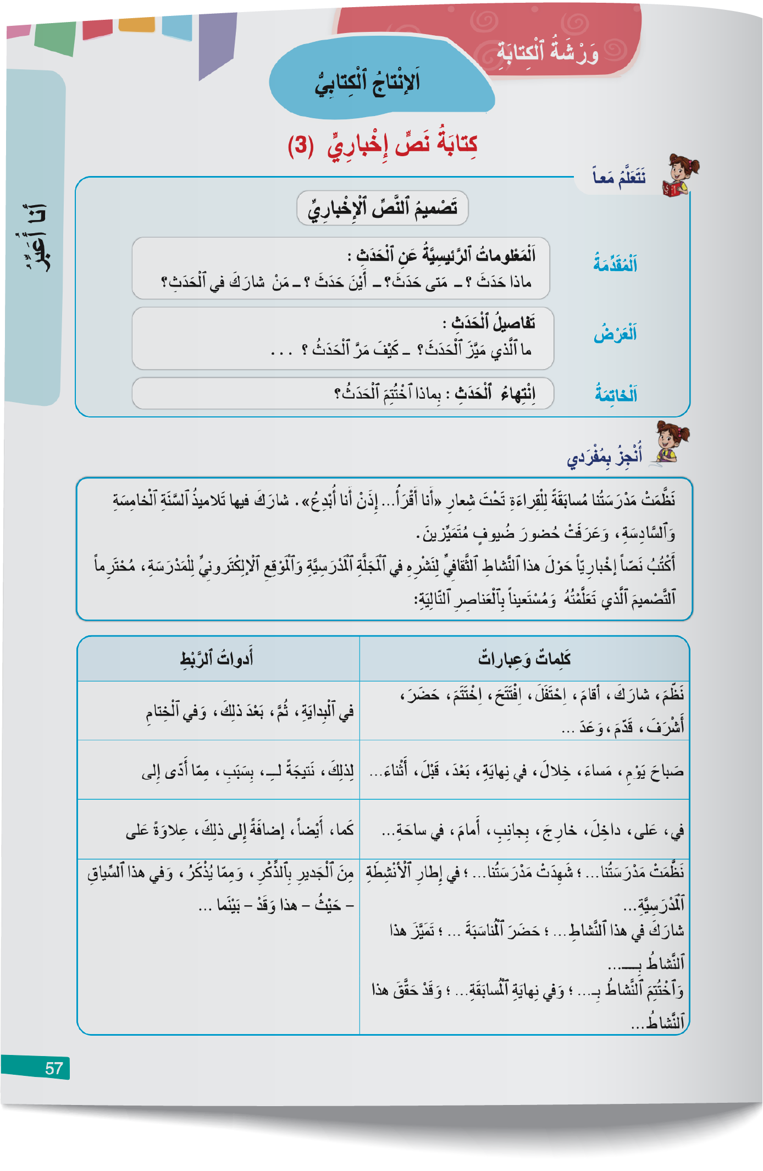
اختــتام الحــصة
الإنتاج الكتابي - 4
الإنتاج الكتابي- 3
افتتاح الحصة
خذوا كراساتكم الصفحة 57.

Slide 21
اختــتام الحــصة
الإنتاج الكتابي - 4
الإنتاج الكتابي- 3
افتتاح الحصة
من يقرأ تصميم النص الإخباري؟

Slide 22
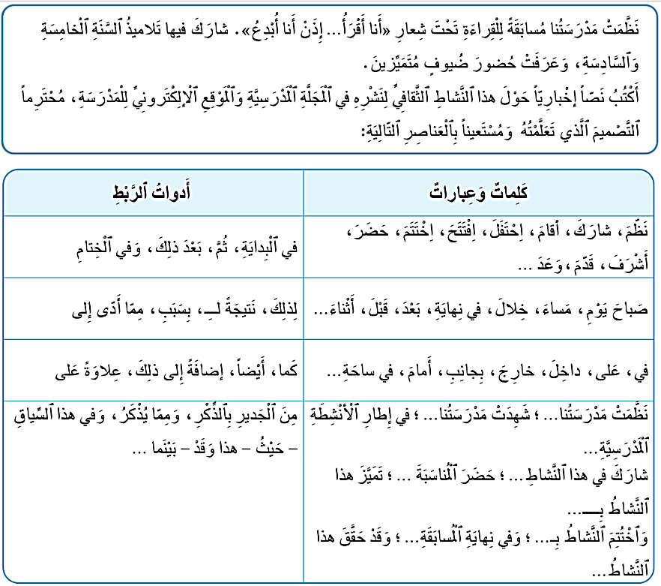
اختــتام الحــصة
الإنتاج الكتابي - 4
الإنتاج الكتابي- 3
افتتاح الحصة
الان اقرؤوا جيدا وضعية الإنتاج. ثم اكتبوا نصا اخباريا على دفاتركم. عمل فردي

Slide 23
اختــتام الحــصة
الإنتاج الكتابي - 4
الإنتاج الكتابي- 3
افتتاح الحصة
سأمر بين الصفوف لمساعدتكم. معكم 15 دقيقة للإنجاز. استعينوا بعناصر التصميم و العبارات و الروابط المقترحة. سأضع رموزا تساعدكم على التصحيح.

Slide 24
اختــتام الحــصة
الإنتاج الكتابي - 4
الإنتاج الكتابي- 3
افتتاح الحصة
سأسجل بعض الأخطاء على السبورة (نحوية – صرفية – إملائية – علامات ترقيم – غموض في المعنى...)لاستثمارها في التصحيح

Slide 25
اختــتام الحــصة
الإنتاج الكتابي - 4
الإنتاج الكتابي- 3
افتتاح الحصة
استعينوا برموز التصحيح و صححوا الأخطاء
يقدم الأستاذ نماذج من الأخطاء التي تم رصدها و يسجلها على السبورة
اَلرَّمْزُ | ماذا يَعْني؟ | كَيْفَ أُصَحِّحُ؟
"ن" | اَلْكَلِمَةُ لَيْسَتْ في مَكانِها الصَّحيحِ. | أضع ﭐلْكَلِمةَ في مَوْضِعها ﭐلصحيح.
"م" | خَطَأٌ فِي كِتابَةِ ﭐلْكَلِمَةِ | أَكْتُبُ ﭐلْكَلِمَةَ بِشَكْلٍ صَحيحٍ.
"ت" | عَلاماتُ ﭐلتَّرْقيمِ ناقِصَةٌ | أضَعُ عَلامَةَ ﭐلتَّرْقيمِ ﭐلْمُناسِبَةَ.
"ڪ" | كَلِمَة غَيْرُ مُناسِبَةٍ | أخْتَارُ كَلِمَةً أَفْضَلَ.
"ر" | اَلجُمَلُ غَيْرُ مُتَرابِطَةٍ | أرْبِطُ ﭐلْجُمَل بِ (وَ، ثُمَّ، فَ، لِأَنَّ ...)
✓ | أحْسَنْتَ! | أَسْتَمِرُّ عَلى نَفْسِ الْمِنْوالِ.

Slide 26
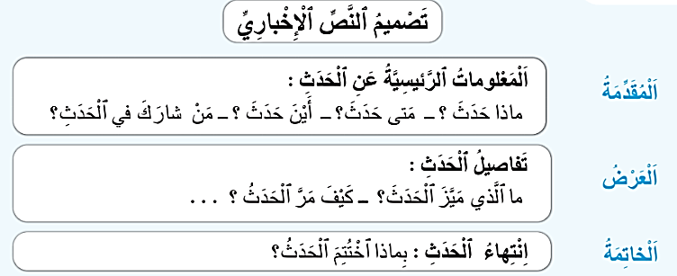
اختــتام الحــصة
الإنتاج الكتابي - 4
الإنتاج الكتابي- 3
افتتاح الحصة
الان سيقوم كل منكم بتبادل إنجازه مع زميله. صححوا الأخطاء اعتمادا على التصميم ورموز التصحيح.

Slide 27
ورشة الكتابة – الحصة 4
ورشة الكتابة – الإنتاج الكتابي
كتابة نص إخباري.
الحصة 4 - المسودة الثانية

Slide 28
اختــتام الحــصة
الإنتاج الكتابي - 4
الإنتاج الكتابي- 3
افتتاح الحصة
نعيد التذكير برموز التصحيح . ماذا يعني كل رمز؟
اَلرَّمْزُ | ماذا يَعْني؟ | كَيْفَ أُصَحِّحُ؟
"ن" | اَلْكَلِمَةُ لَيْسَتْ في مَكانِها الصَّحيحِ. | أضع ﭐلْكَلِمةَ في مَوْضِعها ﭐلصحيح.
"م" | خَطَأٌ فِي كِتابَةِ ﭐلْكَلِمَةِ | أَكْتُبُ ﭐلْكَلِمَةَ بِشَكْلٍ صَحيحٍ.
"ت" | عَلاماتُ ﭐلتَّرْقيمِ ناقِصَةٌ | أضَعُ عَلامَةَ ﭐلتَّرْقيمِ ﭐلْمُناسِبَةَ.
"ڪ" | كَلِمَة غَيْرُ مُناسِبَةٍ | أخْتَارُ كَلِمَةً أَفْضَلَ.
"ر" | اَلجُمَلُ غَيْرُ مُتَرابِطَةٍ | أرْبِطُ ﭐلْجُمَل بِ (وَ، ثُمَّ، فَ، لِأَنَّ ...)
✓ | أحْسَنْتَ! | أَسْتَمِرُّ عَلى نَفْسِ الْمِنْوالِ.

Slide 29
اختــتام الحــصة
الإنتاج الكتابي - 4
الإنتاج الكتابي- 3
افتتاح الحصة
من منكم يعطي مثالا عن الأخطاء ؟ كيف نصححها؟
اَلرَّمْزُ | ماذا يَعْني؟ | كَيْفَ أُصَحِّحُ؟
"ن" | اَلْكَلِمَةُ لَيْسَتْ في مَكانِها الصَّحيحِ. | أضع ﭐلْكَلِمةَ في مَوْضِعها ﭐلصحيح.
"م" | خَطَأٌ فِي كِتابَةِ ﭐلْكَلِمَةِ | أَكْتُبُ ﭐلْكَلِمَةَ بِشَكْلٍ صَحيحٍ.
"ت" | عَلاماتُ ﭐلتَّرْقيمِ ناقِصَةٌ | أضَعُ عَلامَةَ ﭐلتَّرْقيمِ ﭐلْمُناسِبَةَ.
"ڪ" | كَلِمَة غَيْرُ مُناسِبَةٍ | أخْتَارُ كَلِمَةً أَفْضَلَ.
"ر" | اَلجُمَلُ غَيْرُ مُتَرابِطَةٍ | أرْبِطُ ﭐلْجُمَل بِ (وَ، ثُمَّ، فَ، لِأَنَّ ...)
✓ | أحْسَنْتَ! | أَسْتَمِرُّ عَلى نَفْسِ الْمِنْوالِ.

Slide 30
اختــتام الحــصة
الإنتاج الكتابي - 4
الإنتاج الكتابي- 3
افتتاح الحصة
الآن ستعتمدون على رموز التصحيح لتصحيح إنتاجكم. (عمل ثنائي)
اَلرَّمْزُ | ماذا يَعْني؟ | كَيْفَ أُصَحِّحُ؟
"ن" | اَلْكَلِمَةُ لَيْسَتْ في مَكانِها ﭐلصَّحيحِ. | أضع ﭐلْكَلِمةَ في موضعها ﭐلصحيح.
"م" | خَطَأٌ فِي كِتابَةِ ﭐلْكَلِمَةِ | أَكْتُبُ ﭐلْكَلِمَةَ بِشَكْلٍ صَحيحٍ.
"ت" | عَلاماتُ ﭐلتَّرْقيمِ ناقِصَةٌ | أضَعُ عَلامَةَ ﭐلتَّرْقيمِ ﭐلْمُناسِبَةَ.
"ڪ" | كَلِمَة غَيْرُ مُناسِبَةٍ | أخْتَارُ كَلِمَةً أَفْضَلَ.
"ر" | اَلجُمَلُ غَيْرُ مُتَرابِطَةٍ | أرْبِطُ ﭐلْجُمَل بِ (وَ، ثُمَّ، فَ، لِأَنَّ ...)
✓ | أحْسَنْتَ! | أَسْتَمِرُّ عَلى نَفْسِ الْمِنْوالِ.

Slide 31
اختــتام الحــصة
الإنتاج الكتابي - 4
الإنتاج الكتابي- 3
افتتاح الحصة
سأمر بين الصفوف، لا تترددوا في طلب المساعدة لتصحيح أخطائكم.
اَلرَّمْزُ | ماذا يَعْني؟ | كَيْفَ أُصَحِّحُ؟
"ن" | اَلْكَلِمَةُ لَيْسَتْ في مَكانِها الصَّحيحِ. | أضع ﭐلْكَلِمةَ في موضعها ﭐلصحيح.
"م" | خَطَأٌ فِي كِتابَةِ ﭐلْكَلِمَةِ | أَكْتُبُ ﭐلْكَلِمَةَ بِشَكْلٍ صَحيحٍ.
"ت" | عَلاماتُ ﭐلتَّرْقيمِ ناقِصَةٌ | أضَعُ عَلامَةَ ﭐلتَّرْقيمِ ﭐلْمُناسِبَةَ.
"ڪ" | كَلِمَة غَيْرُ مُناسِبَةٍ | أخْتَارُ كَلِمَةً أَفْضَلَ.
"ر" | اَلجُمَلُ غَيْرُ مُتَرابِطَةٍ | أرْبِطُ ﭐلْجُمَل بِ (وَ، ثُمَّ، فَ، لِأَنَّ ...)
✓ | أحْسَنْتَ! | أَسْتَمِرُّ عَلى نَفْسِ الْمِنْوالِ.

Slide 32
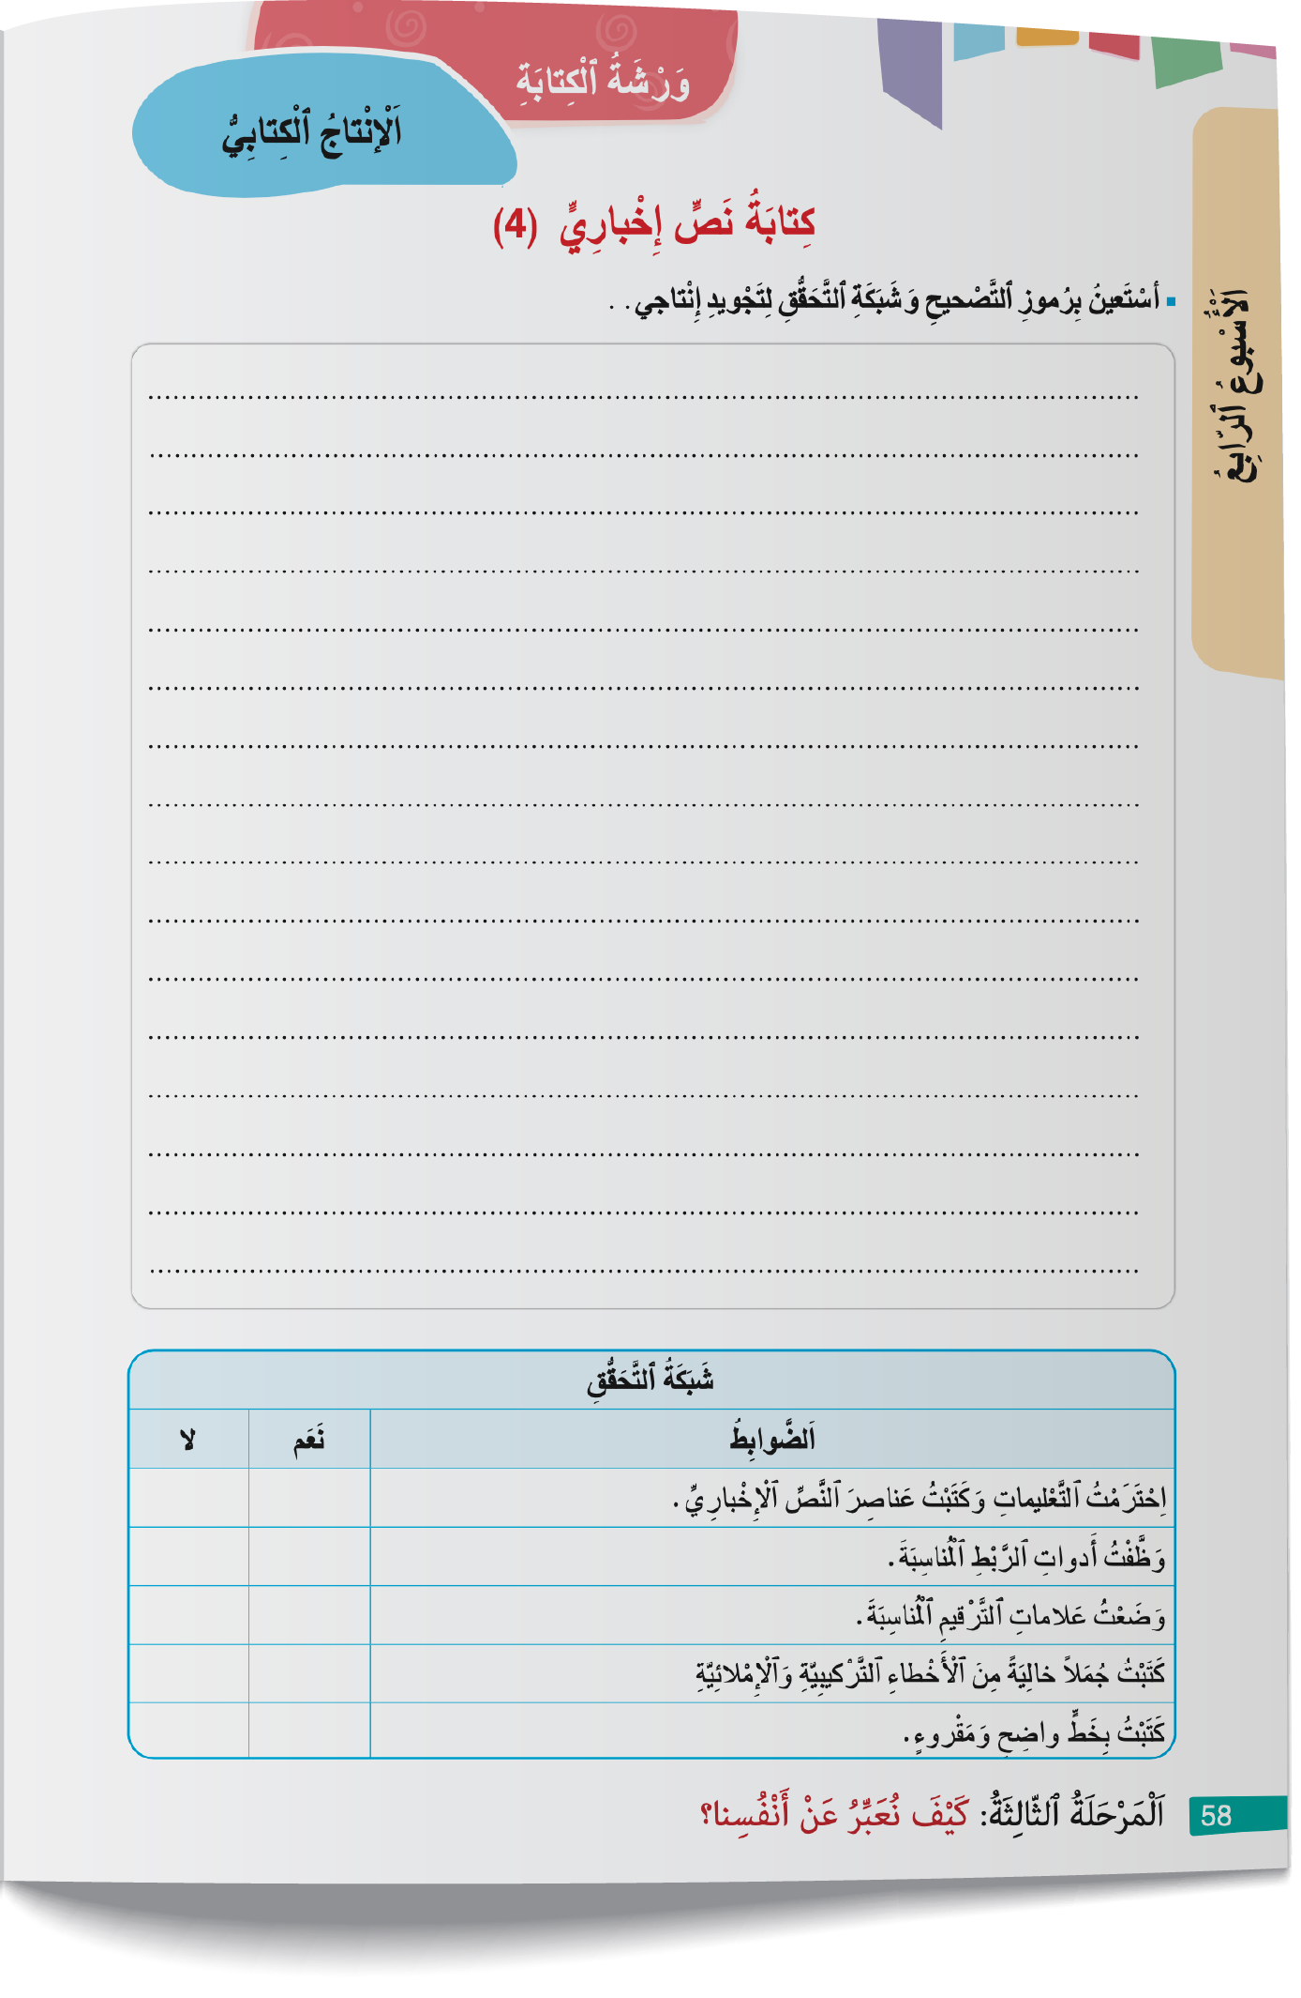
اختــتام الحــصة
الإنتاج الكتابي - 4
الإنتاج الكتابي- 3
افتتاح الحصة
الآن سيعيد كل واحد منكم كتابة إنتاجه على دفتر القسم او ورقة مستقلة.
استعينوا بعناصر التصحيح و شبكة التحقق الواردة في الصفحة 58.

Slide 33
اختــتام الحــصة
الإنتاج الكتابي - 4
الإنتاج الكتابي- 3
افتتاح الحصة
سأمر بين الصفوف لمساعدتكم، و سأجمع إنتاجاتكم قصد تصحيحها.

Slide 34
اختتام الحصة
اختتام الحصة
ماذا تعلمتم اليوم؟
واجباتكم المنزلية.

Slide 35
اختــتام الحــصة
الإنتاج الكتابي - 4
الإنتاج الكتابي- 3
افتتاح الحصة
من يذكرنا بتصميم النص الإخباري؟

Slide 36
الفائزون بنجمة السلوك الجيد هم : ............................................
اختــتام الحــصة
الإنتاج الكتابي - 4
الإنتاج الكتابي- 3
افتتاح الحصة

Slide 37

إلى اللقاء في الحصة المقبلة
اختــتام الحــصة
ورشة القراءة 2
ورشة القراءة 1
افتتاح الحصة

